Slide 1
Hands-On Machine Learning with Scikit-Learning, Keras & TensorFlow
Chapter 12.3.1 ~ 12.3.4(pp.471-479)
화학데이터기반연구센터 김동욱

Slide 2
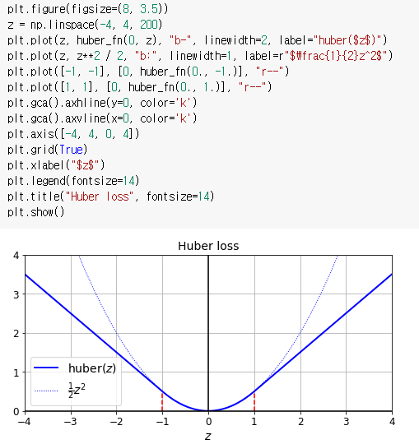
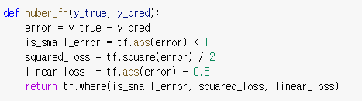

12.3 사용자 정의 모델과 훈련 알고리즘
12.3.1 사용자 정의 손실 함수
후버 손실(p.366) : 임계값 이하는 이차함수, 이상은 선형인 손실 함수
후버 손실 함수를 사용한 사용자 정의 손실 함수

Slide 3

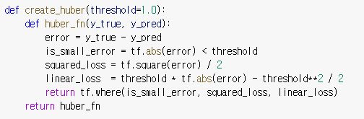
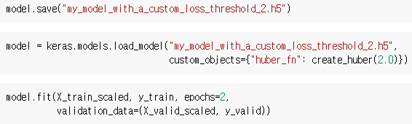
12.3.2 사용자 정의 요소를 가진 모델을 저장하고 로드하기
매개변수 값(threshold)은 저장되지 않음

Slide 4
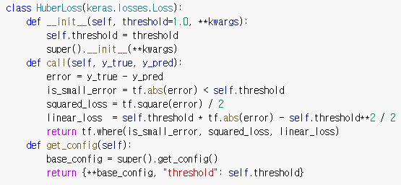
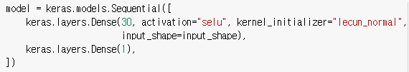
Keras.losses.Loss 클래스 상속
get_config() 메소드 구현하여 해결
모델 로드할 때에 클래스 이름과 클래스 자체를 매핑

Slide 5
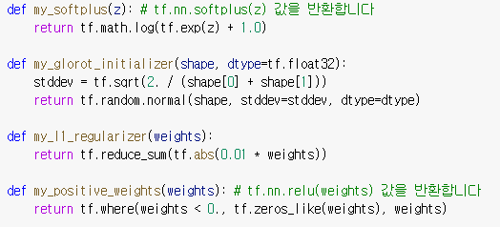

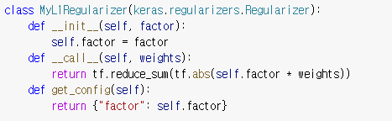
12.3.3 활성화 함수, 초기화, 규제, 제한을 커스터마이징하기
정의된 함수를 layer에 적용
l1 규제를 위한 클래스의 예

Slide 6


12.3.4 사용자 정의 지표
분류기의 정밀도에 대한 지표 생성 예
첫번째 배치에서 4/5 성공 : 80%
두번째 배치에서 0/3 성공 : 0%
평균 정밀도는 40%가 아니라 4/8 = 50%
Keras.metrics.Precision class 객체
스트리밍 지표(streaming metric)
배치마다 점진적으로 업데이트 되는 지표

Slide 7
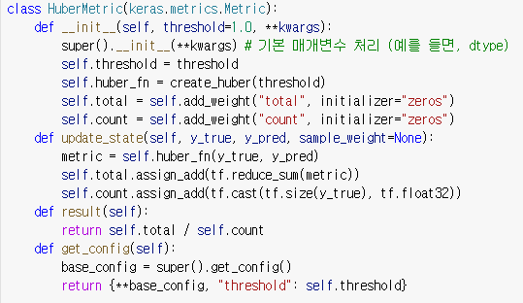
스트리밍 지표 만들기

